Slide 1
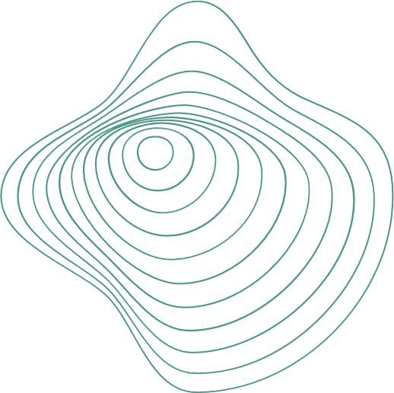
NGIÊN CỨU VÀ TRÌNH BÀY KÊNH ĐIỀU KHIỂN GSM
Giảng viên hướng dẫn: HUỲNH LÊ MINH THIỆN

Slide 2

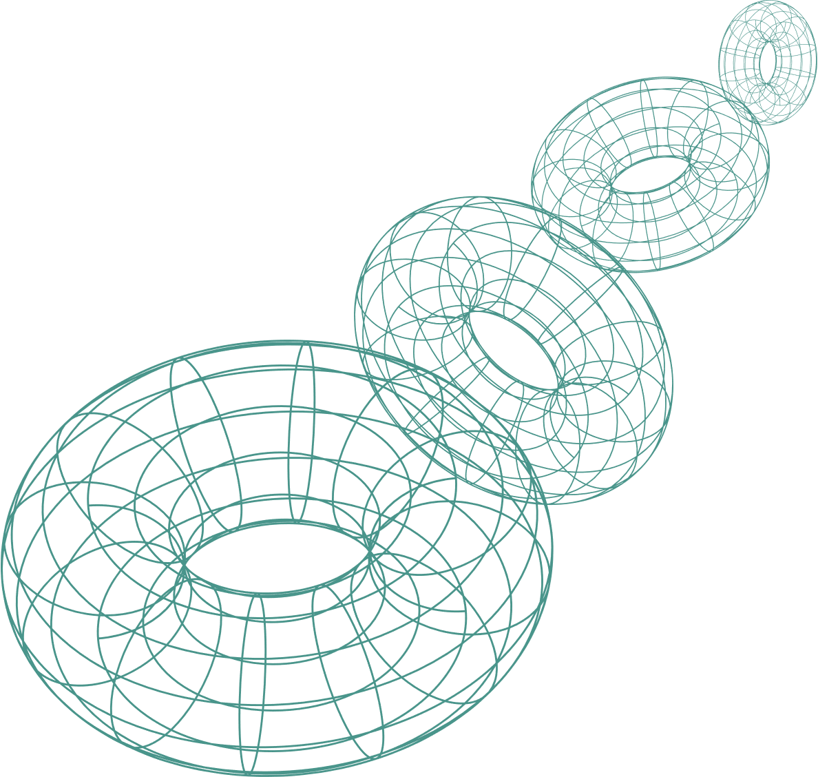
Thành viên nhóm
PHAN LÊ NGỌC HỒNG 3122410134
NGUYỄN NHỰT HÀO 3122410097

Slide 3

Mục tiêu nghiên cứu
Trình bày tổng quan hệ thống GSM, phân tích chi tiết cấu trúc và vai trò nhóm kênh điều khiển (BCH, CCCH, DCCH)
Nội dung nghiên cứu
Chương 1: Tổng quan hệ thống GSM
Chương 2: Các loại kênh trong GSM
Chương 3: Phân tích chi tiết kênh điều khiển

Slide 4
Chương 1: Tổng quan hệ thống GSM
Lịch sử phát triển và đặc điểm
GSM (Global System for Mobile Communications) ra đời năm 1982 (CEPT) và được chuẩn hóa (ETSI) vào 1989, trở thành chuẩn di động số thế hệ 2 (2G) toàn cầu.
Hoạt động ở băng tần 900/1800 MHz.
Sử dụng đa truy nhập TDMA (Time Division Multiple Access) kết hợp FDMA.
Mã hóa GMSK, tốc độ 270 Kbit/s.
Cho phép chuyển vùng (Roaming) quốc tế.

Slide 5
Chương 1: Tổng quan hệ thống GSM
Cấu trúc mạng thông tin di động GSM
NSS (Network Switching Subsystem): Hệ thống con chuyển mạch. Gồm MSC (Tổng đài), HLR (Bộ ghi định vị thường trú), VLR (tạm trú), AUC (Trung tâm nhận thực).
BSS (Base Station Subsystem): Hệ thống con trạm gốc. Gồm BSC (Bộ điều khiển) và BTS (Trạm thu phát).
OMC (Operation & Maintenance): Hệ thống con khai thác và bảo dưỡng.
MS (Mobile Station): Trạm di động (thiết bị người dùng).

Slide 6
Chương 1: Tổng quan hệ thống GSM
Cấu trúc mạng thông tin di động GSM
Mạng GSM phân chia rõ ràng giữa phần lõi chuyển mạch (NSS) và phần truy cập vô tuyến (BSS).
MS kết nối với BTS qua giao diện vô tuyến (Um).
Nhiều BTS được quản lý bởi một BSC (giao diện A-bis).
BSC kết nối vào MSC của tổng đài (giao diện A).
MSC xử lý cuộc gọi và truy vấn cơ sở dữ liệu (HLR, VLR) để định vị và xác thực thuê bao.

Slide 7
Chương 1: Tổng quan hệ thống GSM
Cấu trúc địa lí của mạng di động
Do trạm di động (MS) thường di chuyển, việc định tuyến cuộc gọi trong mạng di động phức tạp hơn mạng cố định. Vì vậy, mạng được chia thành các vùng sau:
Vùng mạng (PLMN): bao phủ toàn hệ thống di động. Có tổng đài GMSC thực hiện chuyển mạch và định tuyến cuộc gọi giữa mạng di động và các mạng công cộng.
Vùng phục vụ (MSC/VLR): do tổng đài MSC quản lý, đảm nhiệm định tuyến cuộc gọi đến thuê bao di động. Mỗi PLMN được chia thành nhiều vùng MSC/VLR.

Slide 8
Chương 1: Tổng quan hệ thống GSM
Cấu trúc địa lí của mạng di động
Vùng định vị (LA): là các vùng nhỏ trong vùng MSC/VLR. MS có thể di chuyển tự do trong LA mà không cần cập nhật vị trí. Hệ thống nhận dạng vùng bằng LAI để tìm thuê bao đang hoạt động.
Ô (Cell): đơn vị nhỏ nhất trong vùng định vị. Mỗi ô có một trạm gốc BTS, phủ sóng vô tuyến riêng. MS nhận dạng ô bằng mã BSIC, hệ thống nhận bằng CGI. Cuộc gọi được liên lạc trực tiếp giữa BTS và MS.

Slide 9
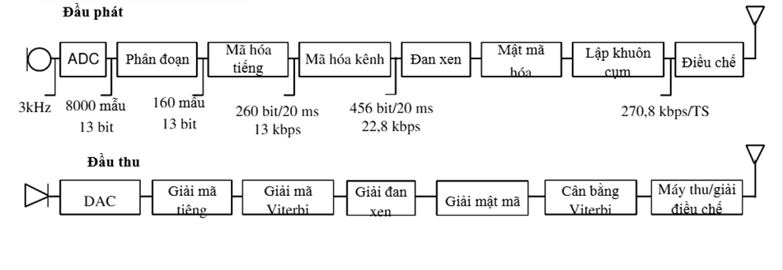
Chương 2: Các loại kênh trong hệ thống GSM
Kênh Vật Lý (Physical Channel)
Là tài nguyên vô tuyến cơ bản trên giao diện không dây, được định nghĩa bởi:
Một tần số sóng mang (FDMA).
Một khe thời gian (Time Slot) trong khung TDMA.
Trong GSM, 1 khung TDMA (≈4.615 ms) được chia thành 8 khe thời gian. Mỗi khe thời gian (≈577 µs) là một kênh vật lý.

Slide 10
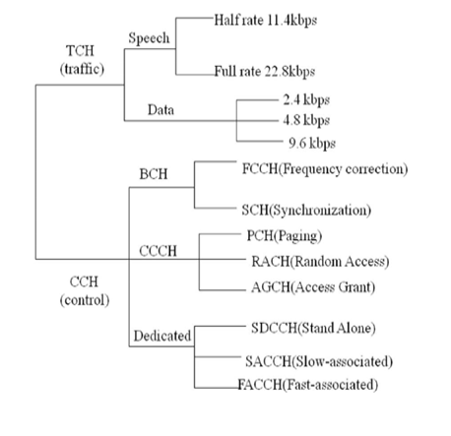
Chương 2: Các loại kênh trong hệ thống GSM
Kênh Logic (Logical Channel)
Là các kênh "trừu tượng" định nghĩa loại thông tin được truyền. Kênh logic được ánh xạ (mapping) lên các kênh vật lý.
Có 2 nhóm kênh logic chính:
TCH (Traffic Channel): Kênh lưu lượng, dùng để truyền dữ liệu người dùng (thoại hoặc data).
CCH (Control Channel): Kênh điều khiển, dùng để truyền tín hiệu báo hiệu, quản lý và đồng bộ hệ thống.

Slide 11
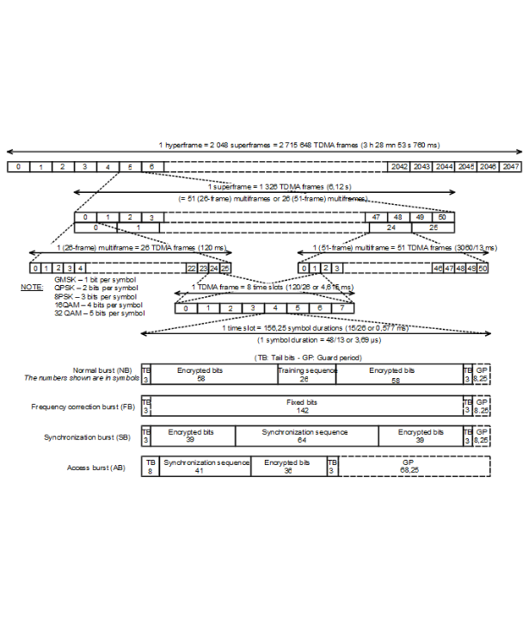
Chương 2: Các loại kênh trong hệ thống GSM
Cấu trúc khung TDMA
Cấu trúc phân cấp thời gian của GSM rất quan trọng để tổ chức các kênh logic:
Khung TDMA: Đơn vị cơ bản, chứa 8 khe thời gian (Time Slots).
Đa khung (Multiframe): Loại 26-khung: Dùng chủ yếu cho Kênh Lưu lượng (TCH) và các kênh điều khiển đi kèm (SACCH/FACCH). Loại 51-khung: Dùng chủ yếu cho các Kênh Điều khiển chung (CCH).
Siêu khung (Superframe): Gồm 51 đa-khung 26 (hoặc 26 đa-khung 51).
Đại siêu khung (Hyperframe): Gồm 2048 siêu khung. Là chu kỳ dài nhất (~3.5 giờ) để đồng bộ mã hóa.

Slide 12
Chương 3: Phân loại kênh điều khiển (CCH)
BCH (Broadcast)
Kênh Quảng bá
Phát thông tin chung của cell cho tất cả MS. Chỉ có đường xuống (Downlink).
CCCH (Common)
Kênh Điều khiển Chung
Dùng cho truy nhập ban đầu và tìm gọi. Được chia sẻ chung cho nhiều MS.
DCCH (Dedicated)
Kênh Điều khiển Chuyên dụng
Được gán riêng cho một MS để quản lý cuộc gọi hoặc SMS.

Slide 13
Chương 3: Phân loại kênh điều khiển (CCH)
Nhóm kênh điều khiển quảng bá (BCH)
FCCH (Frequency Correction Channel): Truyền tín hiệu giúp MS hiệu chỉnh tần số dao động trùng với BTS. FCCH phát chuỗi bit ‘0’ để MS đồng bộ tần số sóng mang.
SCH (Synchronization Channel): Giúp MS đồng bộ khung TDMA và nhận dạng trạm BTS thông qua BSIC và RFN, đảm bảo phân biệt các trạm gần nhau.
BCCH (Broadcast Control Channel): Phát thông tin hệ thống chung như MCC, MNC, CI, danh sách cell lân cận, công suất phát và cấu hình dịch vụ, giúp MS chọn và “cắm sóng” vào cell phù hợp.

Slide 14
Chương 3: Phân loại kênh điều khiển (CCH)
Nhóm kênh điều khiển chung (CCCH)
RACH (Random Access Channel): Kênh uplink duy nhất trong CCCH, MS gửi yêu cầu cấp kênh lên mạng theo cơ chế slotted Aloha để xin kênh SDCCH hoặc TCH.
AGCH (Access Grant Channel): Kênh downlink, mạng phản hồi yêu cầu RACH bằng thông điệp Immediate/Channel Assignment, chỉ định kênh cho MS.
PCH (Paging Channel): Kênh downlink, mạng gọi trang MS khi có cuộc gọi/tin nhắn đến. MS định kỳ nghe PCH để nhận thông báo.
NCH (Notification Channel): Kênh downlink tùy chọn, thông báo cuộc gọi nhóm hoặc phát thanh hệ thống (VGCS/MBMS).

Slide 15
Chương 3: Phân loại kênh điều khiển (CCH)
Nhóm kênh điều khiển chuyên dụng (DCCH)
SDCCH (Standalone Dedicated Control Channel): Kênh điều khiển hai chiều độc lập, dùng trước khi thiết lập cuộc gọi. Truyền đăng ký, xác thực, SMS, cập nhật vị trí giữa MS và mạng.
SACCH (Slow Associated Control Channel): Kênh điều khiển đi kèm TCH/SDCCH, truyền thông tin điều chỉnh công suất, đo chất lượng kênh, báo cáo đo lường định kỳ để duy trì kết nối ổn định.
FACCH (Fast Associated Control Channel): Kênh điều khiển ưu tiên, tạm chiếm khung TCH để gửi nhanh lệnh quan trọng (như handover). Sau khi xong, FACCH trả khung lại cho TCH.

Slide 16
Quy trình thiết lập cuộc gọi (Đơn giản hóa)
Bước 1: Yêu cầu
Bước 2: Cấp kênh
Bước 3: Báo hiệu
Bước 4: Đàm thoại
MS gửi yêu cầu truy nhập mạng trên kênh RACH (Uplink).
Mạng phản hồi trên AGCH, chỉ định một kênh SDCCH chuyên dụng cho MS.
Quá trình xác thực, mã hóa và thiết lập cuộc gọi diễn ra trên kênh SDCCH.
Mạng cấp kênh lưu lượng TCH (kèm SACCH/FACCH) cho cuộc gọi. Kênh SDCCH được giải phóng.

Slide 17
CẢM ƠN THẦY VÀ CÁC BẠN ĐÃ LẮNG NGHE

